Slide 1
УВАЖАЕМЫЕ ПРЕПОДАВАТЕЛИ И СТУДЕНТЫ!
2016 году университетом приобретено 5946 экземпляров (606 наименований) учебной и научной литературы. Большой ассортимент изданий приобретен для специальности «Журналистика» (76 наименований). Представляем Вашему вниманию новинки литературы для вышеуказанной специальности на русском языке (61 наименование). Информация презентована двумя электронными выставками.
Ждем Вас по адресу:
пр. Абая 28, НБ «Білім орталығы»
ежедневно: с 9.00 до 19.00 ч.
суббота: с 9.00 до 14.00 ч.
ҚҰРМЕТТІ ОҚЫТУШЫЛАР МЕН СТУДЕНТТЕР!
2016 жылы университетке 5946 дана (606 атау) оқулықтар мен ғылыми әдебиеттер келіп түсті. «Журналистика» мамандығы бойынша көптеген басылымдар алынды (76 атау).Жоғарыда көрсетілген мамандық үшін орыс тілінде (61атау) жаңа оқулықтарды Сіздердің назарларыңызға ұсынамыз. Ақпарат екі электронды көрмемен ұсынылған.
Сіздерді мына мекен-жай бойынша күтеміз:
Абай даңғылы 28, ҒК «Білім орталығы»
Күнделікті: 9.00 – 18.00
Сенбі: 9.00 – 14.00

Slide 2
В библиотеке имеется 6 экз.
_{76.01 я73}
_{Г68}
_{Гордиенко Т. В.}
Журналистика и редактирование : учебное пособие / Т.В. Гордиенко. — М.: ИД «ФОРУМ» : ИНФРА-М, 2016. — 176 с. — (Высшее образование).
_{ISBN} _{978-5-8199-0536-4 (ИД «ФОРУМ»)}
ISBN 978-5-16-006398-0 (ИНФРА-М)
ISBN 978-5-16-102902-2 (ИНФРА-М)
В учебно-методическом пособии освещаются основные вопросы журналистики и редактирования, включенные в рабочую программу учебной дисциплины «Журналистика и редактирование». Пособие состоит из трех глав. В первой представлена история становления и развития российской журналистики, освещаются место и роль средств массовой информации в современном обществе, понятийный аппарат и вопросы размещения рекламы в СМИ, а также приведена характеристика видов и жанров журналистской деятельности.
Во второй главе дана характеристика литературного редактирования как учебной дисциплины и основные понятия, рассматривается общая методика работы над текстом, правила и приемы редактирования, виды и процесс правки.
В третьей главе («Практикуме») приведены тексты для исправления стиля и задания, которые помогут студентам на практике познакомиться с методикой анализа и редактирования текста, а также с требованиями, предъявляемыми к фактическому материалу.

Slide 3
В библиотеке имеется 6 экз.
_{76.01я73}
_{К75}
Коханова, Людмила Александровна.
Основы теории журналистики: учеб. пособие для студентов вузов, обучающихся по специальности «Журналистика» / Л.А. Коханова, А.А. Калмыков. — М.: ЮНИТИ- ДАНА, 2014. — 536 с. — (Серия «Медиа образование»).
I. Калмыков, Александр Альбертович.
_{ISBN 978-5-238-01499-9}
Подготовленное в соответствии с программой профессионального обучения журналистов учебное пособие состоит из трех частей. Первая часть «Научные и философские основы исследования журналистики» знакомит студентов с базовыми теоретическими вопросами профессиональной журналистской деятельности в современной социокультурной реальности. Вторая часть «Грани профессии» формирует у студентов системное представление о журналистике. Третья часть «Образование журналиста и практика жизни» дает представление о журналистике как особой сфере профессиональной деятельности, основных профессиографических параметрах специальности и базовых требованиях к специалистам. Рассматриваются уровни и формы обучения, уже зарекомендовавшие себя в российской практике. Материал излагается с учетом современного состояния и положения журналистики в отечественном и мировом медиа пространстве, а также роли журналистики в цивилизационном процессе формирования информационного общества.

Slide 4
В библиотеке имеется 2 экз.
_{65.497.6я73}
₀₇₅
Основы медиабизнеса: Учебникдля студентов вузов/Под ред. Е.Л. Вартановой. —М.: ЗАО Издательство «Аспект Пресс», 2014. — 400с. — (Серия «Учебник нового поколения»).
_{ISВN 978-5-7567-0724-3}
Данный учебник впервые в российской учебной и научной литературе рассматривает СМИ как отрасль экономики, анализирует ее историю и движущие силы, основные тенденции развития и важнейшие сферы деятельности: финансовую политику, медиа планирование, медиа маркетинг, бизнес-планирование. Учебник выявляет особенности проявления общеэкономических законов в индустрии СМИ, ее различных сегментах и отдельных компаниях, показывает влияние жизни современного общества на динамику медиа рынка.
Для студентов, аспирантов и преподавателей факультетов и отделений журналистики, журналистов-практиков, менеджеров СМИ, экономистов, политологов.

Slide 5
В библиотеке имеется 6 экз.
_{76.01я73}
_{К60}
_{Колесниченко А. В.}
Настольная книга журналиста: Учеб. пособие для студентов вузов / А. В. Колесниченко. — М.: Аспект Пресс, 2016. — 400 с.
_{ISBN 978-5-7567-0821-9}
В пособии изложена и систематизирована технология журналистской работы в прессе. Представлена методика написания текстов в жанрах, наиболее часто используемых в современной прессе (новостная заметка, репортаж, интервью, фиче, ньюс-фиче, портрет, комментарий, аналитическая статья). Рассмотрены приемы повышения эффективности журналистского труда с целью минимизации времени и усилий сотрудников редакции. Даны рекомендации по карьерному росту в СМИ, показаны особенности редакторской работы, а также отличия между информационной, интерпретационной, авторской, сетевой и другими разновидностями журналистики.
Для студентов, обучающихся по специальности «Журналистика», а также для корреспондентов и редакторов печатных СМИ.

Slide 6
В библиотеке имеется 6 экз.
_{76.17}
_{П30}
_{Петрова, Л. И.}
Редактирование текстов разных стилей : учеб. пособие / Л. И. Петрова. - Минск : РИВШ, 2014. - 342 с.
_{ISBN 978-985-500-716-7.}
В учебном пособии определены предмет; проблематика, категории, цели и задачи редактирования, рассмотрены классификация функциональных стилей русского языка, общая характеристика официально-делового стиля, основы редактирования на лексическом, морфологическом и синтаксическом уровнях, составление и комплексное редактирование документов. Содержатся упражнения для самоконтроля, которые позволяют закрепить теоретический материал.
Адресовано преподавателям специальных дисциплин, студентам, а также тем, кто связан с работой по созданию и редактированию текстов и подготовкой их к печати.

Slide 7
В библиотеке имеется 2 экз.
_{76.0я73}
_{В52}
_{Вирен Георгий, Фролова Татьяна}
Информационные агентства. Как создаются новости: Учеб. пособие для студентов вузов /Георгий Вирен, Татьяна Фролова. — М.: Издательство «Аспект Пресс», 2015. — 176с.
_{ISBN 978-5-7567-0793-9}
Учебное пособие посвящено актуальной теме — работе информационных агентств. Их место и роль в структуре современных российских СМИ отличаются заметным своеобразием. Методы деятельности информационных агентств в работе с новостями влияют на профессиональные стандарты всей журналистики, существенно трансформируя их. Фактически информационные агентства верстают национальную повестку дня. Вместе с тем названные процессы до сих пор оставались без должного внимания исследователей и занимали в учебных программах факультетов журналистики недостаточное, не соответствующее потребностям профессии и общества место. Выход в свет настоящего пособия направлен на решение этих проблем. Особое внимание в книге уделено методике работы журналиста информационного агентства с текстом. Пособие наполнено разборами конкретных ситуаций, примерами текстов, практическими советами, анализом проблемных ситуаций.
Для студентов вузов, преподавателей и исследователей, практикующих журналистов.

Slide 8
В библиотеке имеется 2 экз.
_{76.01я73}
_{Д29}
Деловая журналистика / А. Афанасьева, М. Блинова, Д. Борисяк, В. Вайсберг, А. Вырковский, П. Силуянова, М. Ховратович, А. Ходоров- ский / Отв. ред. А. В. Вырковский. - М.: МедиаМир, 2012. - 728 с.
_{ISBN 978-5-91177-036-5}
Цель данного учебного пособия - предоставить теоретические и практические знания о деловой журналистике, ее типологии, основных методиках работы с текстом, технологиях получения, обработки и верификации данных в финансово-экономических СМИ. Большое внимание уделено предмету деловой журналистики: макро- и микроэкономике, финансовым рынкам, отраслевой экономике. Авторы ставили своей целью, прежде всего, описать специфические для журналиста деловых СМИ приемы, не сосредотачиваясь на универсальных журналистских методиках. То же относится и к предметной части - авторы рассказывают об экономике с точки зрения не бизнесмена, финансиста либо менеджера, а журналиста, сделав упор на аспектах, наиболее интересных для СМИ.
Данное пособие предназначено для студентов высших учебных заведений, практикующих журналистов, а также всех, кто интересуется деловой информацией в СМИ.

Slide 9
В библиотеке имеется 2 экз.
_{76.0}
_{И74}
Информация и общественное мнение: От репортажа в СМИ к реальным переменам / Под ред. Румин Ислам; Пер. с англ. — М.: Альпина Паблишер, 2015. — 293 с.
_{ISBN 978-5-9614-5197-9}
В большинстве стран мира СМИ оказывают значительное влияние на политическую и экономическую деятельность государства. Новости формируют общественное мнение, а реклама управляет спросом на товары и услуги. Как отбираются новости? Кто определяет, как представить тот или иной продукт?
Авторы рассматривают широкий спектр тем: от субъективности журналистов до рыночных ограничений и роли государственного регулирования СМИ в развивающихся странах. Это ценное руководство для тех, кого интересует вопрос влияния СМИ на политическую и экономическую ситуацию.

Slide 10
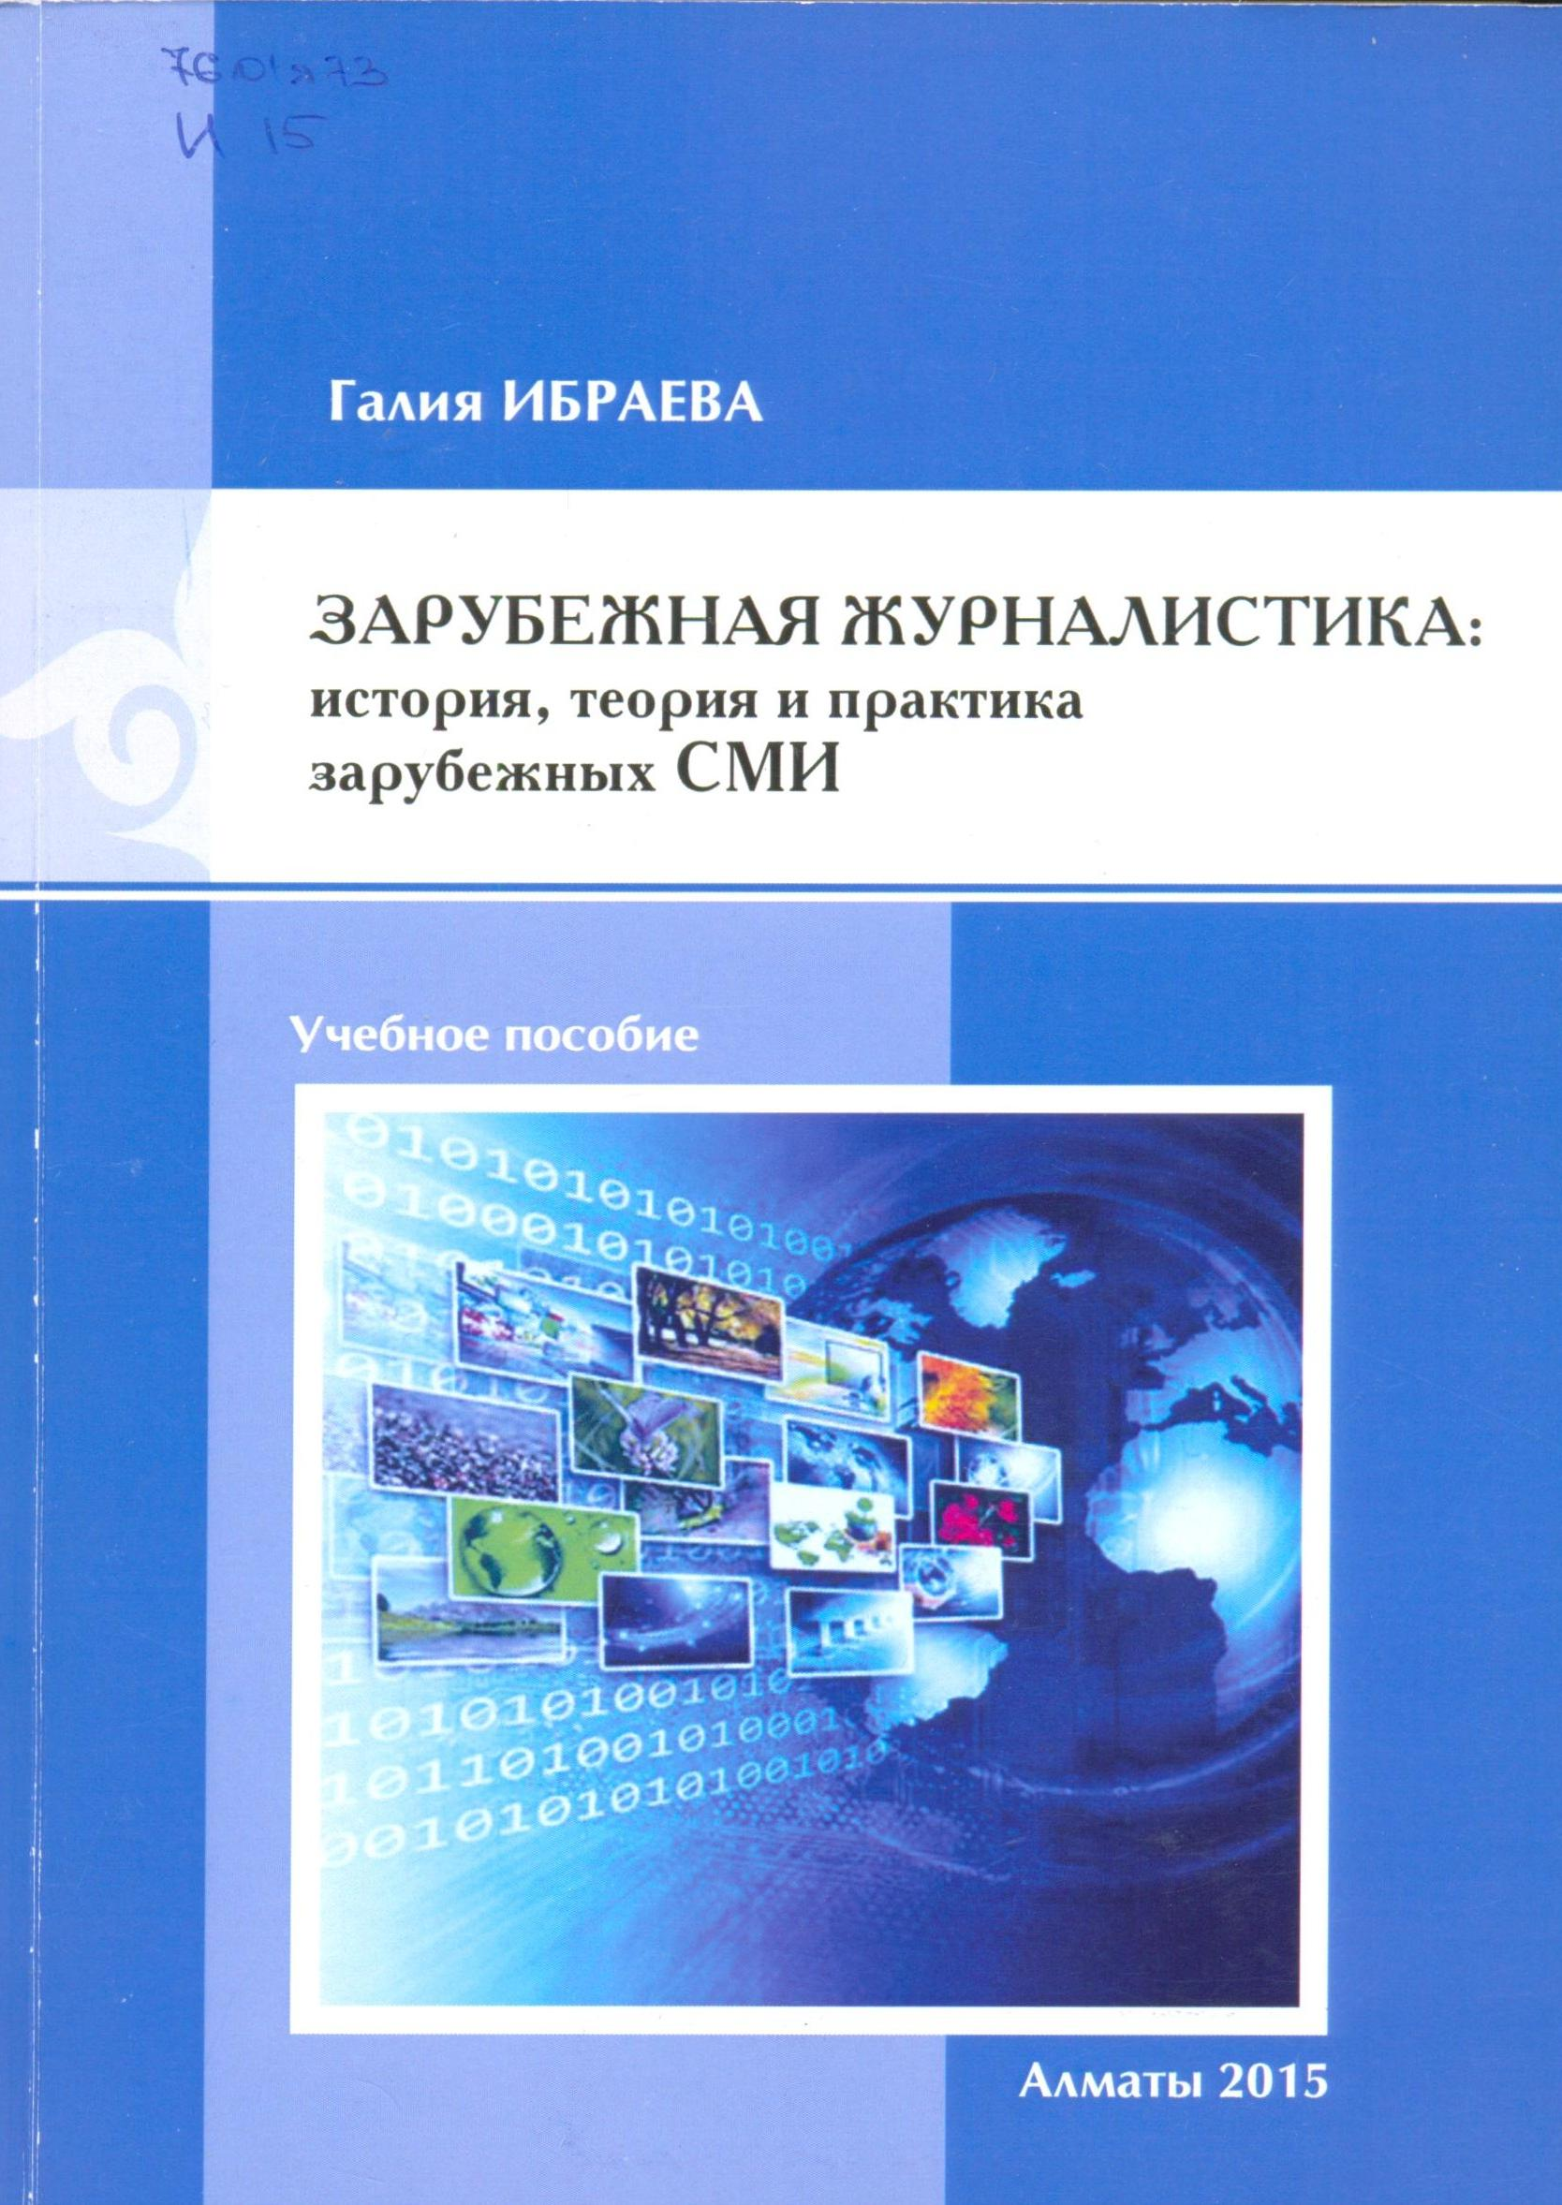
В библиотеке имеется 10 экз.
_{76.01 я73}
_{И 15}
_{Ибраева Галия}
Зарубежная журналистика: история, теория и практика зарубежных СМИ: учебное пособие / Г. Ибраева. - Алматы: Казак университет, 2015. - 310 с.
_{ISBN} ₉₇₈₋₆₀₁₋₂₄₇₋₆₅₆₋₉
В учебном пособии раскрывается сущность международных стандартов журналистики стран Запада и Востока, исторические и современные аспекты становления журналистики за рубежом. В основе пособия лежит курс лекций, неоднократно прочитанный автором на факультете журналистики КазНУ им. аль-Фараби для бакалавров, магистров, докторантов РҺD.
Предназначено для студентов факультетов журналистики, международных отношений и права, политологии, а также всех, кто интересуется зарубежной журналистикой.

Slide 11
В библиотеке имеется 6 экз.
_{76.01я73}
_{М 90}
_{Муканова Г.К.}
Социальная журналистика Казахстана. Первая треть XX в.: учебное пособие / Г.К. Муканова. - Алматы: Қазак университет, 2015. -229 с.
_{ISBN 978-601-04-1274-3}
Учебное пособие разработано кандидатом исторических наук, доцентом кафедры печати и электронных СМИ Г.К. Мукановой на основе уникальных архивных документов, публичных выступлений в СМИ М. Шокая, С. Садвокасова, М. Ауэзова и др. Их деятельность в статусе редакторов и журналистов была нацелена на актуализацию приоритетов государственности и культурно-национальной идентичности.
Публицистические методы М. Шокая, М. Дулатова, С. Садвокасова, М. Жумабаева до сих пор представляли «белые пятна» отечественной истории. Пафос гражданской публицистики авторов в контексте национальной идеи «Мәнгілік Ел» остается актуальным для нового поколения Независимого Казахстана.
Пособие предназначено для студентов, магистрантов-гуманитариев, докторантов: историков, политологов, журналистов, востоковедов и всех, кому дороги истина и судьбы Отечества.

Slide 12
В библиотеке имеется 10 экз.
_{76.01 я 7}
_{Е 86}
Есхуатова Н.Б., Султанбаева Г.С.
Интернет-журналистика: учебное пособие / Н.Б. Есхуатова, Г.С. Султанбаева - Алматы: Қазак университет, 2015. - 188 с.
_{ISBN 978-601-04-1420-4}
Интернет-журналистика относится к современным электронным СМИ, то есть, с одной стороны, является продолжением развития традиционных СМИ, в числе которых печатные издания - газеты и журналы, электронных СМИ - телевидение, радио; с другой стороны, является автономным, независимым масс-медиа. В издании представлены: история развития онлайн-журналистики в Казахстане, виды, тематика, жанры и языковые, стилистические особенности новых медиа. Главное место в журналистской деятельности занимают навыки журналистского творчества. Это, в первую очередь, умение отобразить события действительности в достоверном свете, качественно, многомерно и реалистично. В данной книге излагается современная концепта жанров электронных интернет-изданий, их характеристика.
Учебное пособие предназначено для преподавателей и студентов факультета журналистики, исследователей, работников СМИ.

Slide 13
В библиотеке имеется 6 экз.
_{76.01я73}
_{М47}
_{Мельник Г. С.}
Основы творческой деятельности журналиста [Электронный ресурс] : учеб. пособие / Г. С. Мельник, К. Е. Виноградова, Р. П. Лисеев. — 2-е изд., стер. — М.: ФЛИНТА, 2015. — 208 с.
_{ISBN 978-5-9765-2251-0}
Учебное пособие состоит из двух частей: «Конспект лекций» и «Практикум». Основная целевая установка содержащихся в «Практикуме» упражнений — формирование творческой личности, умеющей создавать и использовать в своей деятельности эффективную креативную среду, подходить к профессии инструментально, находить нестандартные решения проблем в журналистской практике, новые приемы сбора, обработки и изложения информации, осваивать нешаблонное производство медиа текстов.
Пособие предназначено студентам I курса факультетов журналистики.

Slide 14
В библиотеке имеется 6 экз.
_{76.01я73}
_{К66}
_{Коркоиосенко С.Г.}
Введеиие в журналистику : учебное пособие/ С.Г. Коркоиосенко. — 2-е изд., стер. — М.: КНОРУС, 201С. — 270 с. — (Бакалаврпат).
_{ISBN 978-5-406-04790-3}
Рассматрнваются основные понятия нз областн журналнстнки, эволюцпя журналистики как социального института и рода деятельности, ее статус в со- временном обществе, основные элементы квалифнкации журпалиста, вопросы гласности и свободы прессы, система СМИ, практнка функционирования журна- листики и её эфективность. Изданне может быть использованно при изучении дисциплин «Введение в спкциальность» и «Основы журналистики».

Slide 15
В библиотеке имеется 2 экз.
_{76.01}
_{М 34}
Методика преподавания журналистских дисциплин в высшей школе. методические указания для студентов обучающихся по специальностям «Журналистика» «Международная журналистика» / Сост.: .И. Нургожина, Е.И. Дудинова. Алматы: Қазақ университет, 2014,- 134 с.
_{ISBN 978-601-04-0587-5}
Методические указания содержат изложение основных видов занятий в вузе, нормативные основной образовательной программы по журналистике, рабочие учебные программы ряду журналистских дисциплин. Данное пособие позволит овладеть методами преподавания теории и практики журналистки в учебном заведении.

Slide 16
В библиотеке имеется 2 экз.
_{76.01я73}
_{П85}
_{Прутцков Г. В.}
История зарубежной журналистики. 1929-2013: Учебно-методический комплект (учебное пособие. хрестоматия) / Г. В. Прутцков; Под ред. Я. Н. Засурского. — 2-е изд., испр. и доп. — М.: ЗАО Издательство «Аспект Пресс», 2013. — 432 с. — (Серия «Учебник нового поколения»)
_{ISBN 978-5-7567-0689-5}
Учебно-методический комплект «История зарубежной журналистики. 1929—2013» включает в себя учебное пособие с контрольными вопросами для повторения, списком рекомендуемой литературы по каждой теме и хрестоматию. В нее вошли произведения журналистов и публицистов, чье творчество оказало значительное влияние на развитие СМИ, свободы слова и печати. Многие тексты публикуются на русском языке впервые. Во второе издание внесены изменения в соответствии с программой изучения истории зарубежной журналистики.
Для студентов факультетов и отделений журналистики вузов, преподавателей истории зарубежной журналистики и всех, кто интересуется историей зарубежной журналистики и социально-политических процессов XX — начала XXI века.

